Slide 1
Attack Graph Generation and Analysis Techniques
胡天翔 2016/11/24

Slide 2
ATTACK GRAPH GENERATION
2.1 基于状态枚举的方法 State Enumeration Based Approach
2.2 拓扑脆弱性分析方法 TVA Approach
2.3 基于逻辑编程的方法 Logic Programming Based Approach
2.4 网络安全计划架构方法 NetSPA Approach

Slide 3
2.1 State Enumeration Graph
Phillips and Swiler, 1998
Nodes
- System state (主机信息, 用户访问权限, 攻击的效果)
Edges
- Change of state (由单个原子攻击造成)
根据“所需精力”和“所需时间”来考虑权重
Inputs
攻击模板 – 攻击的前置条件和后置条件
配置文件 – 目标网络的信息，包括拓扑、配置等
攻击者画像 – 攻击者的能力

Slide 4
2.1 State Enumeration Graph
S1
解决的问题
Redundant path (?)
Redundant node
Directed cycle elimination
S2
S3
未完成的工作
Complexity Analysis
State-space explosion
S4

Slide 5

2.1模型检查 Model Checking
Ritchey and Ammann, 2000
检查系统的一个形式模型$M$是否满足给定的性质$p$
当违反性质$p$时，给出一个状态转移的序列，这个序列最后会导致对$p$性质的违反
常用于对有限状态反应系统（？，顺序电路设计 / 通讯协议）进行验证
优势：存在大量已经存在的软件
输入：
主机的脆弱/配置信息；主机连通性；攻击者的当前视角；改变模型状态的漏洞
SMV model check tool <= 输入
Temporal logic formulae <= 期望的安全性质
如果不满足性质，则生成一个反例

Slide 6
2.1模型检查 Model Checking
Sheyner, 2002
NuSMV模型检查工具
利用编译器将网络模型转化为适合的输入
网络模型：主机连通信息 / 主机信任关系 / 入侵者权限等级 / 入侵检测级别
原子攻击：入侵者前提 / 网络前提 / 入侵者影响 / 网络影响
安全性质： computation tree logic (CTL)
产生所有反例的集合

Slide 7
2.1 模型检查 Model Checking
和状态枚举图的比较
生成分析的效率取决于工具的效率
那么工具本身又是怎么生成和分析的呢？
没有什么本质的区别！
主机*2，原子攻击*4 => 状态（91bits）、110可达状态
主机*4，原子攻击*8 => 状态（229bits）、6190可达状态、5948节点、68364边、2h生成时间

Slide 8
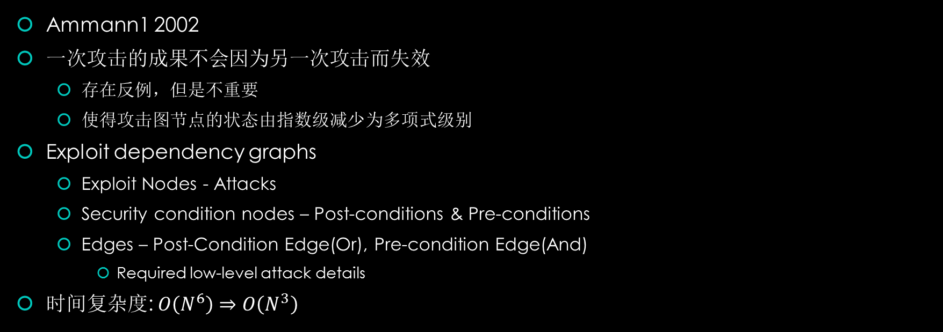
2.2 拓扑脆弱性分析方法 TVA Approach
Ammann1 2002
一次攻击的成果不会因为另一次攻击而失效
存在反例，但是不重要
使得攻击图节点的状态由指数级减少为多项式级别
Exploit dependency graphs
Exploit Nodes - Attacks
Security condition nodes – Post-conditions & Pre-conditions
Edges – Post-Condition Edge(Or), Pre-condition Edge(And)
Required low-level attack details
时间复杂度: $O\left(N^{6}\right)⇒O\left(N^{3}\right)$

Slide 9
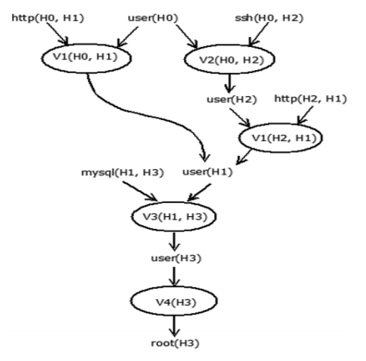
2.2 拓扑脆弱性分析方法 TVA Approach

Slide 10
2.3 基于逻辑编程的方法 Logic Programming Based Approach
MulVAL(Multi host, multistage vulnerability analysis), 2006
logical attack graph
Node – 逻辑陈述（仅包含网络状态的部分信息，而不像SEG那样包含全部信息）
Edges – 不同网络配置之间的因果关系
大小与目标网络大小呈多项式关系
攻击者的潜在能力能够以逻辑推延公式（包含网络配置信息）进行描述

Slide 11
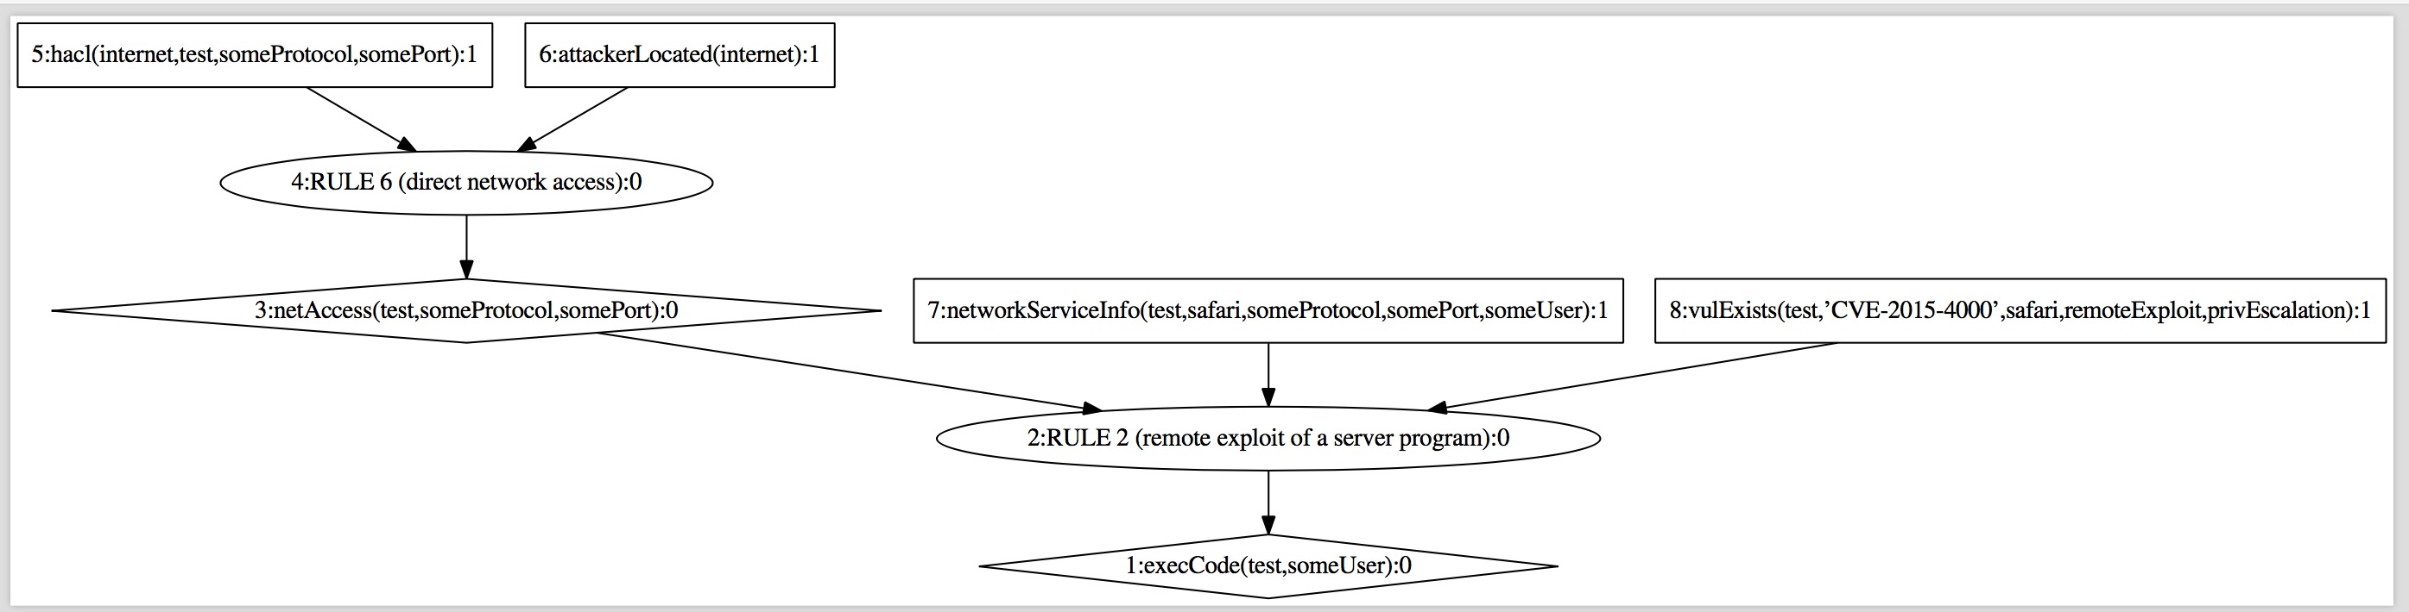
2.3 基于逻辑编程的方法 Logic Programming Based Approach
Differences with dependency graphs?

Slide 12
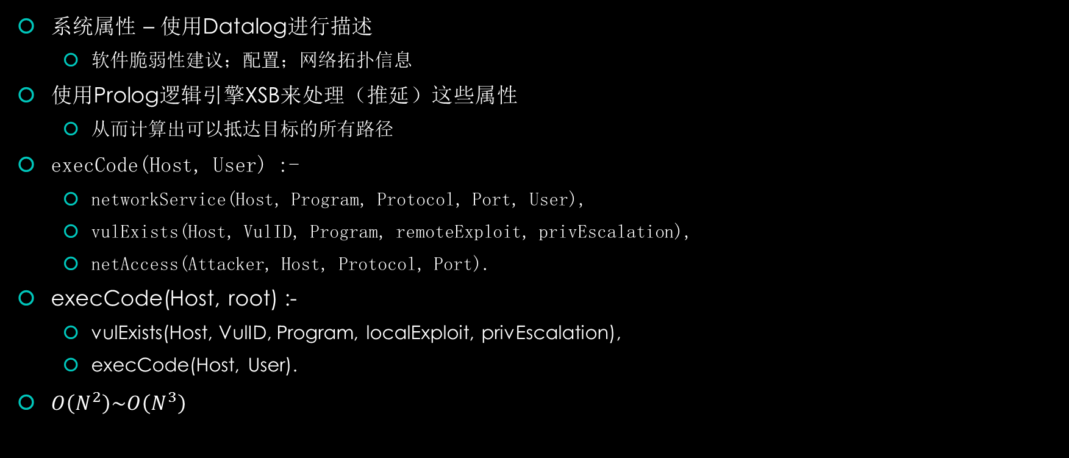
2.3 基于逻辑编程的方法 Logic Programming Based Approach
系统属性 – 使用Datalog进行描述
软件脆弱性建议；配置；网络拓扑信息
使用Prolog逻辑引擎XSB来处理（推延）这些属性
从而计算出可以抵达目标的所有路径
execCode(Host, User) :-
networkService(Host, Program, Protocol, Port, User),
vulExists(Host, VulID, Program, remoteExploit, privEscalation),
netAccess(Attacker, Host, Protocol, Port).
execCode(Host, root) :-
vulExists(Host, VulID, Program, localExploit, privEscalation),
execCode(Host, User).
$O\left(N^{2}\right)\sim O\left(N^{3}\right)$

Slide 13
2.4 网络安全计划架构方法 NetSPA Approach
Multiple-prerequisite attack graph
图的大小与网络大小呈线性关系
Nodes：
State nodes： 攻击者在指定主机上的访问级别
Prerequisite nodes: 一个或多个攻击的可达性或先决条件
Vulnerability instance nodes： 特定的脆弱性
Edges：
SN => PN： 状态为攻击者带来的能力提升
PN => VIN： 这些先决条件下，可以利用的漏洞
VIN => SN：利用漏洞后，攻击者可以到达的访问级别
核心思路：不让SN直接连向VIN，从而减少边的数量

Slide 14
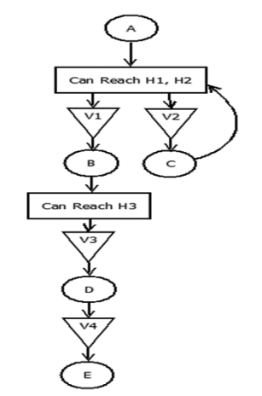
2.4 网络安全计划架构方法 NetSPA Approach

Slide 15
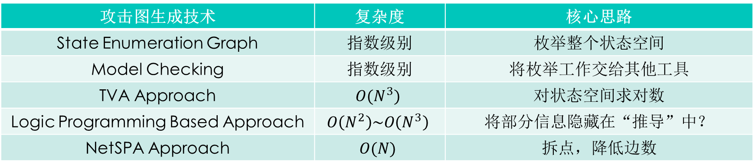
比较
攻击图生成技术 | 复杂度 | 核心思路
State Enumeration Graph | 指数级别 | 枚举整个状态空间
Model Checking | 指数级别 | 将枚举工作交给其他工具
TVA Approach | $$O(N^{3})$$ | 对状态空间求对数
Logic Programming Based Approach | $$O\left(N^{2}\right)\sim O\left(N^{3}\right)$$ | 将部分信息隐藏在“推导”中？
NetSPA Approach | $$O(N)$$ | 拆点，降低边数

Slide 16
3. 基于攻击图的安全分析
3.1 IDS警报关联、IDS Sensor放置建议 IDS Alert Correlation and Sensor Placement
3.2 网络加固最小代价 Minimum Cost Network Hardening
3.3 网络取证 Network Forensics
3.4 基于攻击图的安全指标 Attack Graph based Security Metrics

Slide 17
3.1 IDS警报关联、IDS Sensor放置建议 IDS Alert Correlation and Sensor Placement
与IDS的关联
帮助IDS更好的发现多阶段攻击
帮助决策IDS Sensor的部署位置

Slide 18
3.2 网络加固最小代价 Minimum Cost Network Hardening
修复整个网络的最小代价（性价比问题）
MTD / Attack Graph Game ?

Slide 19
3.3 网络取证 Network Forensics
攻击行为发生之后，如何根据一系列日志类信息，串联/证明犯罪的发生

Slide 20
3.4 基于攻击图的安全指标 Attack Graph based Security Metrics
攻击图仅提供所有可以发起攻击的路径，但不提供任何解决方案
在进行修复的过程中，由于涉及到性价比的比较，所以“性能”是什么就极为重要？一个网络究竟有多安全？
NPC – 网络攻占百分比：网络中有多少主机可以被攻击者获取用户或管理员权限（考虑资产价值）
Lippmann 2006
Weakest adversary security metric – 最弱对手：攻击者至少需要多少前置条件才可以完成攻击
2006
Shortest path metric / number of paths metric / and mean of path lengths metric
2010

Slide 21
3.4 基于攻击图的安全指标 Attack Graph based Security Metrics
一个漏洞的利用会如何影响另一个漏洞？
Wang, L; Singhal, A. & Jajodia, S , 2007
The k-zero day safety security metric 至少需要多少个零日漏洞才可以恭喜啊这个系统
Wang, L.; Jajodia, S.; Singhal 2013
基于漏洞利用的难以程度（概率）综合评分
Wang, L; 2008
Singhal, A. & Ou, X. 2011
基于Hidden Markov model (HMM) 和攻击图探索系统观测和状态之间的概率关系（ ？ ？？）
2013 Exploring attack graph for cost-beneft security hardening: A probabilistic approach

Slide 22
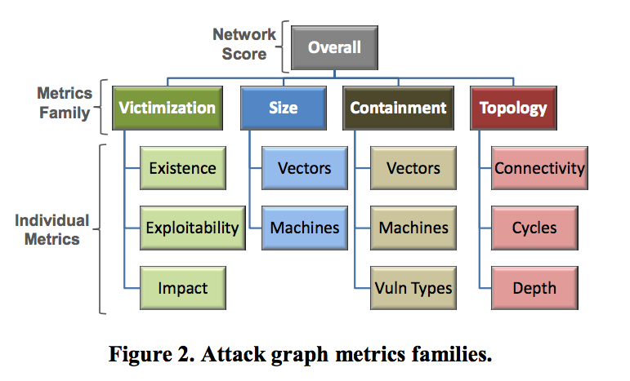
3.4 基于攻击图的安全指标 Attack Graph based Security Metrics
Noel, S. & Jajodia, S.
2014

Slide 23
结论 Conclusion
攻击图主要面临的挑战：
1）攻击图的生成需要获取一些信息，这些信息往往是由许多不同的软件工具采集的；但是这个过程没有完全被自动化。
例如，攻击利用的前置条件和后置条件这样的信息就需要由领域专家手工的编写。这是由于公共数据库中关于漏洞的信息往往是以非结构化或者半结构化数据记录的。
使用自动化的手段去解析这些信息是较为困难的，自然语言处理（NLP）或许可以在这个方向上起到不小的作用。

Slide 24
4. 结论 Conclusion
2）对于中大型企业网络进行攻击图生成时面临的规模问题仍然是一个挑战。但是大数据技术是一个可以被期望用来解决这个问题的手段。
3）虽然现在许多基于攻击图的分析技术被提出，但是攻击图在网络取证分析方向上仍然是一片未经探索的领域。
4）在预测可能的未来攻击时，关联了攻击图技术的入侵检测警报会时时发生。但是实际上，这些攻击路径可能永远不会被攻击者尝试（即误报）。这些精度的缺乏可以通过对更多上下文的考虑（如入侵检测系统的反应和漏洞利用的难易程度）来克服。
6）许多分析技术被绑定于特定的攻击图表示。我们需要对攻击统一语义，这样分析技术就可以忽略表示方法和生成方法广泛的进行应用。

